Slide 1


《绿色建筑评价标准》GB/T 50378-2019解读
青海建筑职业技术学院
Qinghai College of Architectural Technology
庾汉成
青海建筑职业技术学院
2020.9

Slide 2
目 录
2019版标准修订背景
1
2019版标准主要修订要点
2
2019版标准重点条文解读
3

Slide 3
目 录
2019版标准修订背景
1
2019版标准主要修订要点
2
2019版标准重点条文解读
3

Slide 4

修订背景
绿色发展理念
2015年，中国共产党十八届五中全会提出
“创新、协调、绿色、开放、共享”五大发展理念
“坚持绿色发展，必须坚持节约资源和保护环境的基本国策，坚持可持续发展，坚定走生产发 展、生活富裕、生态良好的文明发展道路，加快建设资源节约型、环境友好型社会，形成人与自 然和谐发展现代化建设新格局，推进美丽中国建设，为全球生态安全作出新贡献。”
新时期的建筑方针
2015年，中央城市工作会议提出新时期的建筑方针
《中共中央国务院关于进一步加强城市规划建设管理工作的若干意见》指出：依法规划、建设和 管理城市，贯彻“适用、经济、绿色、美观”的建筑方针，着力转变城市发展方式，着力塑造城 市特色风貌，着力提升城市环境质量，着力创新城市管理服务，走出一条中国特色城市发展道路
。

Slide 5
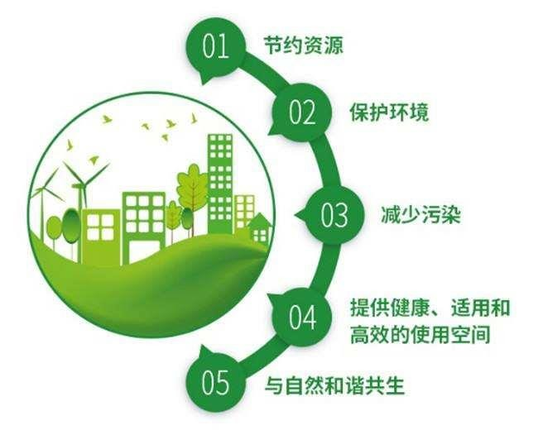

修订背景
绿色发展理念在建筑领域 的落实途径：绿色建筑
《国家新型城镇化规划（2014－2020年）》——
基本原则：生态文明，绿色低碳。
生态文明理念全面融入城镇化进程，着力推进绿色发展、循 环发展、低碳发展，节约集约利用土地、水、能源等资源，强 化环境保护和生态修复，减少对自然的干扰和损害，推动形成 绿色低碳的生产生活方式和城市建设运营模式。
《建筑节能与绿色建筑发展“十三五”规划》——
主要任务：全面推动绿色建筑发展 量质齐升。
城镇新建建筑绿色建筑面积比重超过 50%。
获得标识项目中，运行标识项目比例超过 30%。
《建筑业发展“十三五” 规划》——将“推进建筑 节能与绿色建筑发展”定 为十三五时期的主要任务 之一。

Slide 6
修订背景
绿色建筑发展成效显著
高度重视绿色建筑发展。发展绿色建筑，已连续列入《国民经济和社会发展第十二个五年
（2011-2015年）规划纲要》、《国民经济和社会发展第十三个五年（2016-2020年）规划纲
要》、《国家中长期科学和技术发展规划纲要(2006-2020)》等国家纲要方案；
我国绿色建筑已实现从无到有、从少到多、从个别城市到全国范围，从单体到城区、到城市的
规模化发展；
直辖市、计划单列市及省会城市保障性安居工程已全面强制执行绿色建筑标准。江苏、浙江、 河北、宁夏、辽宁等省市先后发布绿色建筑发展条例；贵州、广西、河南等省的民用建筑节能 条例中，对绿色建筑发展的相关内容做了规定；福建等省市将制定绿色建筑发展条例列入政府 立法计划。

Slide 7
修订背景
绿色建筑发展成效显著
研究建立了我国绿色建筑技术标准体系。并朝向规划、设计、建设、运营评价全过程；不同区 域和类型全覆盖的方向精细化发展。
设计阶段 《民用建筑绿色设计规范》JGJ/T 229 《民用建筑绿色性能计算标准》JGJ/T 449 施工阶段 《建筑工程绿色施工评价标准》GB/T 50640 《建筑工程绿色施工规范》GB/T 50905 | 运营阶段 《绿色建筑运行维护技术规范》JGJ/T 391 改造阶段 《既有建筑绿色改造评价标准》GB/T 51141 《既有社区绿色化改造技术规程 》JGJ/T 425
GB/T 50378明确了绿色建筑的定义、评价指标和评价方法，对评估建筑绿色程度、保障绿色 建筑质量、规范和引导我国绿色建筑健康发展发挥了极其重要的作用。
绿色金融支持。

Slide 8
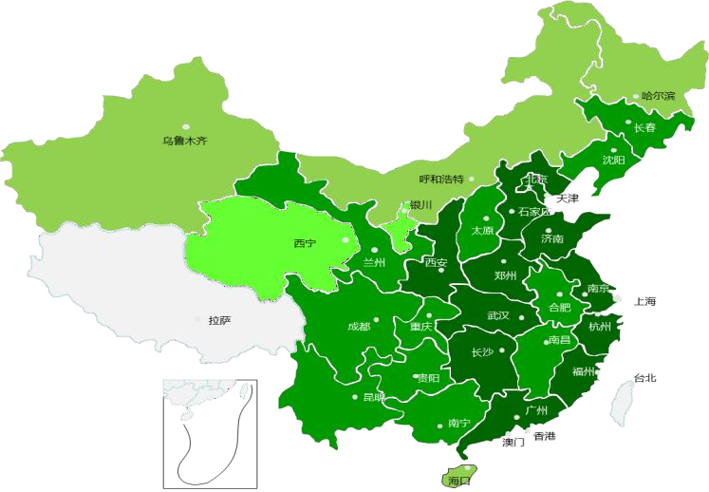
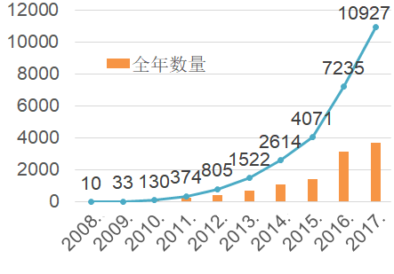
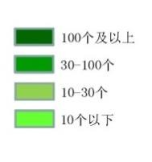
修订背景
绿色建筑发展成效显著
近年来，绿色建筑实践工作稳步推进、绿色建筑发展效益明显，全社会对绿色建筑的理念、认知和 需求逐步提高，绿色建筑评价蓬勃开展。截至2017年12月，全国共评出10927个绿色建筑标识项 目，建筑面积超过10亿㎡。
我国获得绿色建筑标识
项目分布情况

Slide 9


修订背景
运行标识约7%
发展中存在的问题
☞ 设计标识多，运行标识少
设计标识约93%
截至2017年底，全国获得绿色建筑评价标识的项目累计超过1万个，建筑面积超过10亿m²，而运行标识项目仅占7%左右。
☞ “以人为本” 体现得不够
06和14版标准的“四节一环保”更多考虑的是建筑本身的绿色性能，“以人为本”的技术要求体现不够。
☞ 可感知性不足
“四节一环保”性能不能让使用者感知，使用者难以感受到绿色建筑在健康、舒适、高质量等方面的优势。
☞ 对建筑领域的新技术、新理念反映有待提高
随着建筑科技的快速发展，建筑工业化、海绵城市、建筑信息模型、健康建筑等新领域方向和新技术发展
并未及时反映在标准中。

Slide 10
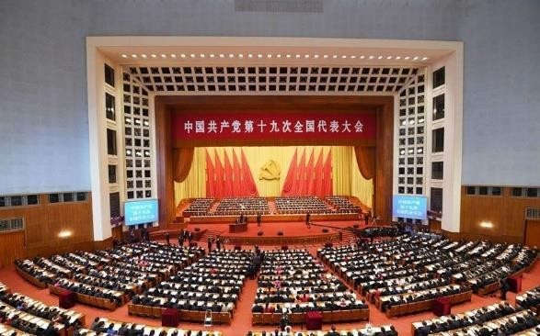
修订背景
新时代新要求
绿色建筑评价标准修订是时代发展的需要
大原则：
--坚持以人民为中心，紧扣社会主要矛盾变化，贯彻落实“十九大”精神
新要求：
--构建新时代绿色建筑评价技术体系
--满足新时代绿色建筑高质量发展的需求

Slide 11

修订背景
新时代新要求
推动新时代高质量绿色建筑发展。整合健康建筑、可持续建筑、百年建筑、装配 式建筑等新理念新成果，扩展绿色建筑内涵，对标新时代高质量绿色建筑品质，
修订《绿色建筑评价标准》，满足人民群众对优质绿色建筑产品的需要。
全面提升建筑全过程绿色化水平

Slide 12
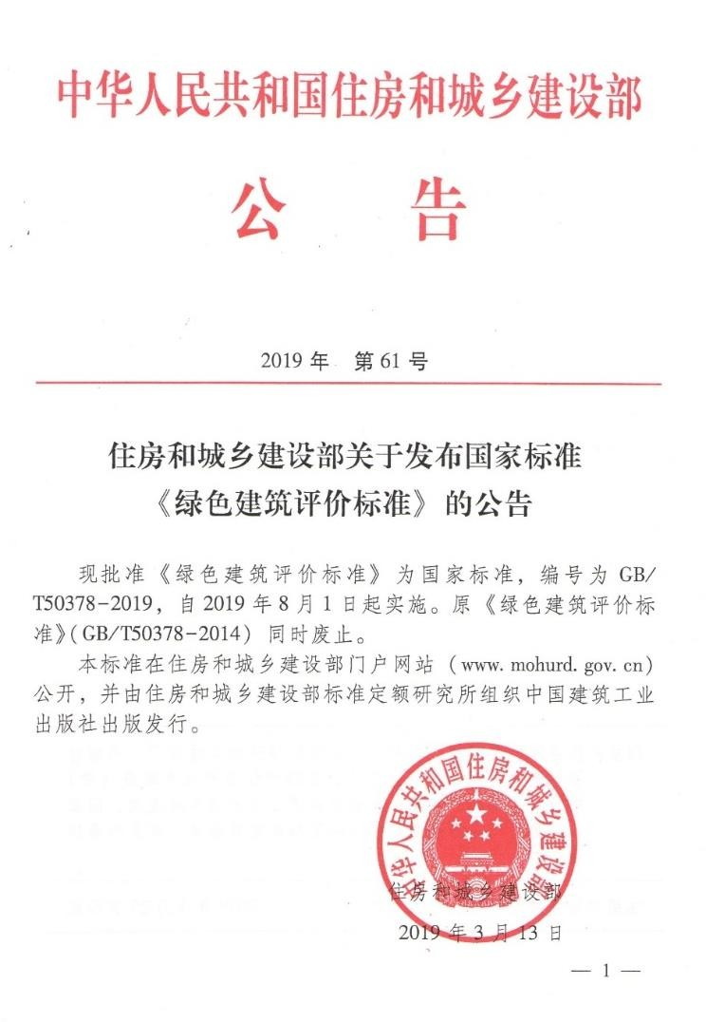
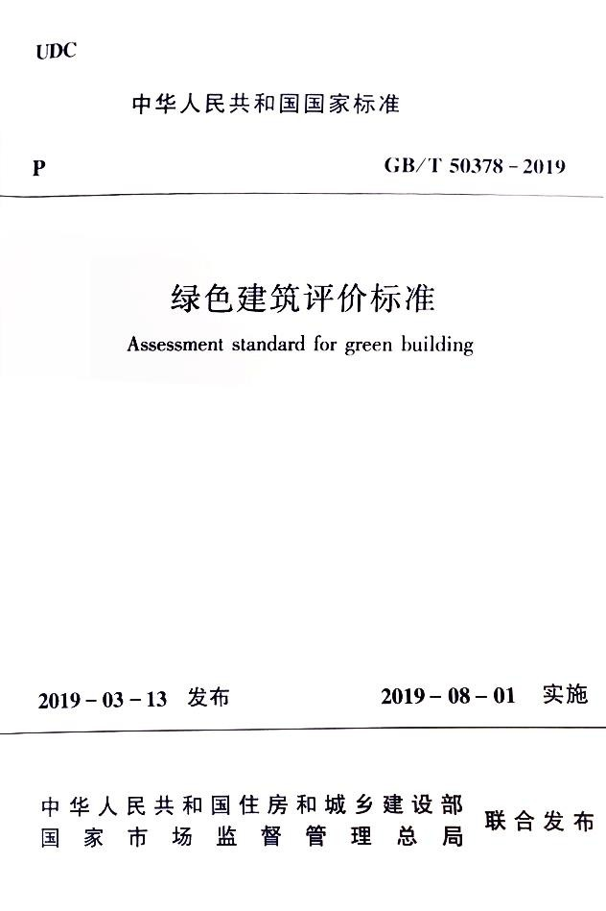
标准发布
住建部于2019年3月13日 发布公告，批准《绿色建 筑评价标准》为国家标准
，标准号 GB/T 50378 –
2019， 于2019年8月1日 开始实施。

Slide 13
目 录
2019版标准修订背景
1
2019版标准主要修订要点
2
2019版标准重点条文解读
3

Slide 14
绿色建筑发展新要求
响应当前建筑科技新理念新技术发展
构建新时代的绿色建筑评价技术体系
契合新时代绿色建筑高质量发展需求
2019/12/10
14

Slide 15
修订要点
目标1：丰富绿色建筑内容、扩展绿色建筑内涵
结合未来我国绿色建筑发展方向，基于充分的研究与论证，汲取健康建筑、智能建筑、 低碳建筑等理念，适应建筑工业化、建筑信息模型、海绵城市、垃圾资源化利用等新领 域、新技术发展需求，更新和增补有关技术内容，进一步扩展绿色建筑内涵。
目标2：完善指标体系，提升绿色建筑性能
结合我国绿色建筑发展与绿色建筑性能现状，同时兼顾国际绿色建筑发展动向，全面梳 理绿色建筑性能发展目标，修订《标准》相关技术评价指标，构建并完善新指标体系， 提升绿色建筑的性能和品质。

Slide 16
修订要点
目标3：扩大绿色建筑评价覆盖面
《标准》作为划分绿色建筑性能档次的评价工具，既要体现其性能评定、技术引 领的行业地位，又要兼顾其推广普及绿色建筑的重要作用。因此在《标准》修订 时，考虑完善绿色建筑的分级模式，并对相应技术内容进行研究和规定，扩大绿 色建筑评价覆盖面。
目标4：其他技术内容修订
根据获得评价标识的绿色建筑工程进行分析总结，梳理目前《标准》中存在的不 足，有针对性地进行研究论证和修改。

Slide 17
修订要点
要点1：重新定义绿色建筑术语
绿色建筑新定义：
在全寿命期内，节约资源、保护环境、减少污染，为人们提供健 康、适用、高效的使用空间，最大限度地实现人与自然和谐共生 的高质量建筑。
绿色建筑原定义：在全寿命期内，最大限度地节约资源（节能、节地、节水、节材）、 保护环境、减少污染，为人们提供健康、适用和高效的使用空间，与自然和谐共生的建筑。
其他术语还有：绿色性能、全装修、绿色建材、热岛强度等。

Slide 18


修订要点
要点2：更新评价指标体系
结合新时代新要求，以百姓为视角，以性能为导向，构建了具有中国特色和 时代特色的新的绿色建筑指标。
修订前： 四节一环保
修订后： 五大性能
安全耐久 健康舒适 生活便利 资源节约 环境宜居
节地
节能
节水
节材
环境保护

Slide 19
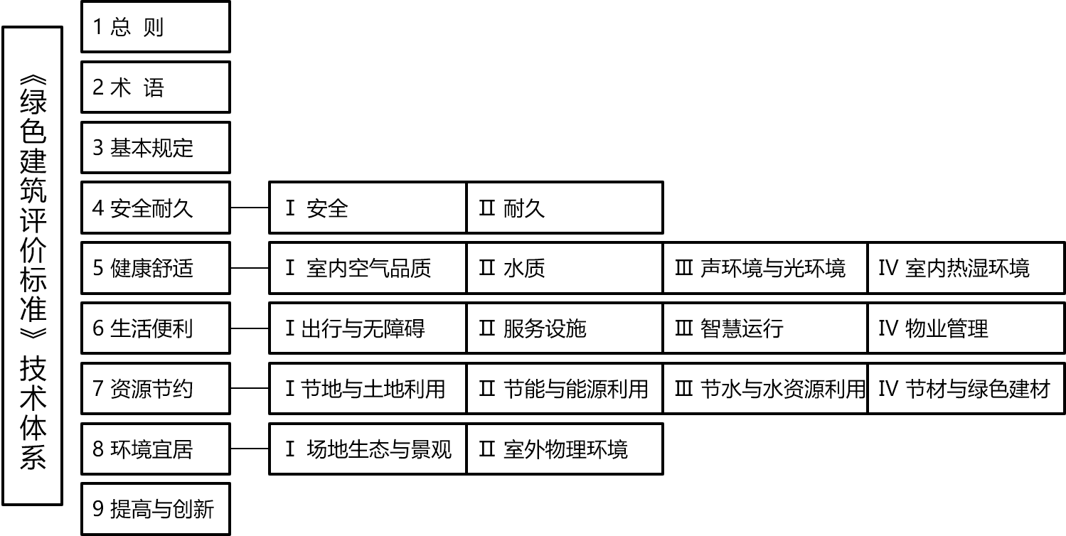
修订要点
要点2：更新评价指标体系

Slide 20


修订要点
要点3：重新设定评价阶段，引导绿色技术的实施落地
2014版
设计评价：施工图审查通过后；
运行评价：竣工验收并使用一年后。
2019版
绿色建筑的评价应在建筑工程竣工后进行；
取消设计评价，代之以设计阶段的预评价。

Slide 21

修订要点
要点4：新增绿色建筑等级，与全文强制工程规范相协调并推进绿色
建筑的普及推广
绿色建筑等级分别为：基本级、一星级、二星级、三星级
 和国际上主要绿色建筑评价技术标准接轨
 LEED /DGNB：认证级、银级、金级、白金级；
 HK-BEAM：铜级、银级、金级、白金级
 GREEN Mark：认证级、金级、超金级、白金级
 兼顾我国绿色建筑地域发展的不平衡性
 基本级：全部控制项（全文强制条文+2014版高达标率要求+新增条文）

Slide 22

修订要点
要点5：改变分值确定方法，简便易操作
2006版采用条目法，2014版采用权重打分法。
 | 控制项 基础分值 | 评价指标评分项满分值 |  |  |  |  | 提高与创 新加分项 满分值
 |  | 安全耐久 | 健康舒适 | 生活便利 | 资源节约 | 环境宜居
预评价分值 | 400 | 100 | 100 | 70 | 200 | 100 | 100
评价分值 | 400 | 100 | 100 | 100 | 200 | 100 | 100
注：预评价时，本标准第6.2.10、6.2.11、6.2.12、6.2.13、9.2.8条不得分。
总得分：Q=（Q₀+Q₁+Q₂+Q₃+Q₄+Q₅+Q_{A}）/10
式中，Q₀──控制项基础分值，当满足所有控制项的要求时取400分；
Q₁~Q₅──分别为评价指标体系5类指标的评分项得分； Q_{A}──提高与创新加分项得分。

Slide 23
修订要点
要点6：优化计分评价方式，增强评价方法的可操作性
取消不参评的得分项。
拓展条文对不同地域和不同建筑类型的适用性。
不采用得分率的计分方式，直接累计计分即可。
抓主要矛盾，精简总条目数。

Slide 24












修订要点
要点6：优化计分评价方式，增强评价方法的可操作性
安全耐久—— 8条
健康舒适—— 9条
生活便利—— 6条
资源节约——10条
环境宜居—— 7条
控制
项
共 40
条
安全耐久—— 9条
健康舒适——11条
生活便利——13条
资源节约——18条
环境宜居—— 9条
条文 类型
评分 项
共 60
条
加分
项
共 10
条
9 提高与创新——10条

Slide 25
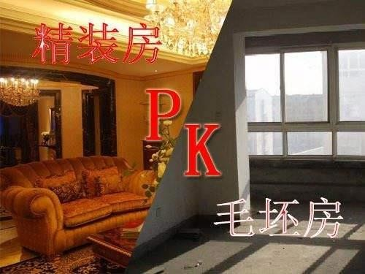
修订要点
要点7：全装修
一、二、三星级绿色建筑均应进行全装修，全装修工程质量、选用材料及 产品质量应符合国家现行有关标准的规定。
全装修：
住宅建筑内部墙面、顶面、地面全部铺贴、粉刷完成，门窗、固定家具、设备管线、开关插座及 厨房、卫生间固定设施安装到位；
公共建筑公共区域的固定面全部铺贴、粉刷完成，
水、暖、电、通风等基本设备全部安装到位。

Slide 26
修订要点
要点8：分层设置性能要求，提高绿色建筑的性能水平
星级确定：最低得分（每类指标满分值的30%）+全装修+总得分（60、70、85）+特殊要求
 | 一星级 | 二星级 | 三星级
围护结构热工性能的提高比例， 或建筑供暖空调负荷降低比例 | 围护结构提高5%； 负荷降低5% | 围护结构提高10%； 负荷降低10% | 围护结构提高20%； 负荷降低15%
严寒和寒冷地区住宅建筑外窗 传热系数降低比例 | 5% | 10% | 20%
节水器具用水效率等级 | 3级 | 2级
住宅建筑隔声性能 | / | 室外与卧室之间、分户墙（楼板） 两侧卧室之间的空气声隔声性能 以及卧室楼板的撞击声隔声性能 达到低限标准限值和高要求标准 限值的平均值 | 室外与卧室之间、分户墙（楼板） 两侧卧室之间的空气声隔声性能 以及卧室楼板的撞击声隔声性能 达到高要求标准限值
室内主要空气污染物浓度降低 比例 | 10% | 20%
外窗气密性能 | 符合国家现行相关节能设计标准的规定，且外窗洞口与外窗本体的结合部位应严密

Slide 27
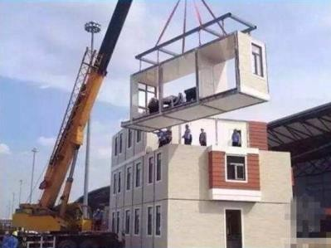


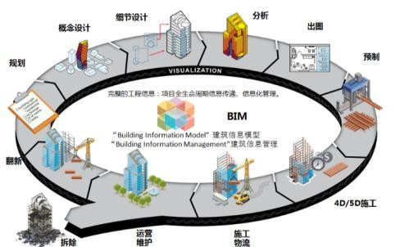

修订要点
要点9：扩展绿色建筑内涵，响应绿色建技术发展
绿色建筑的内涵拓展（安全、耐久、服务、健康、宜居、老龄 化 …… ）
汲取建筑科技发展过程中产生的新技术、新理念（建筑工业化、
海绵城市、健康建筑、垃圾资源化利用、建筑信息模型 ……）

Slide 28
修订要点
要点10：提高了绿色建筑性能，推进绿色建筑高质量发展
更新和提升建筑在安全耐久、节约能源、节约资源等方面的性能要求；
提高和新增对室内空气质量、水质、健身设施、垃圾、全装修、全龄友好、服务等 以人为本的有关要求。
内容 | 国外标准 | 国外标准要求 | 修订要求 | 对比
能效指标 | LEED、DGNB、 CASBEE | 未对用能设备及系统能效进行要求 | 对冷热源设备能效等进行要求 且均比现行标准要求提升 | 整体提升
用水品质 | BREEAM | 做水质调查，以确保供应建筑的饮 用水水质满足需要 | 水质在线监测系统、水质公示 | 措施更为具体， 提高 饮用水品质
热湿环境 | LEED | 热环境设计需满足 ASHRAE55标准要求 | 温湿度参数设计和供暖空调末 端选择应考虑人体的热适应性 特征和自我调节功能 | 增加人体热适应性要 求， 营造舒适热湿环 境
建材选用 | LEED WELL | 获得“生态建筑挑战”标签，通过 Cradle to Cradle ™ Material Health Certified 认证 | 提出绿色建材要求 | 符合国情，按我国相 关标准执行

Slide 29
目 录
2019版标准修订背景
1
2019版标准主要修订要点
2
2019版标准重点条文解读
3

Slide 30
目 录
1 总 则
2 术 语
3 基本规定
3.1 一般规定 3.2 评价与等级划分
4 安全耐久
5 健康舒适
*.1 控制项
*.2 评分项
6 生活便利
资源节约
环境宜居
9 提高与创新
9.1 一般规定 9.2 加分项

Slide 31
章节 | 内容概要
总则 | 1.0.1 标准制订目的
 | 1.0.2 适用范围
 | 1.0.3 绿色建筑评价原则
 | 1.0.4 绿色建筑设计原则
 | 1.0.5 绿色建筑应符合
术语 | 2.0.1 绿色建筑
 | 2.0.2 绿色性能
 | 2.0.3 全装修
 | 2.0.4 热岛强度
 | 2.0.5 绿色建材
章节 | 内容概要
基本规定 | 3.1.1 评价对象
 | 3.1.2 评价阶段
 | 3.1.3 对申请评价方的要求
 | 3.1.4 对评价机构的要求
 | 3.1.5绿色金融支持
 | 3.2.1 评价指标体系
 | 3.2.2 控制项和评分项的评定方法
 | 3.2.3 综合体建筑评价方法
 | 3.2.4 绿色建筑评价的分值
 | 3.2.5 总得分计算方法
 | 3.2.6 等级划分
 | 3.2.7 基本级评定
 | 3.2.8 绿色建筑星级的特殊要求

Slide 32
条文内容：1.0.1 为贯彻落实绿色发展理念，推进绿色建筑高质量发展，节 约资源，保护环境，满足人民日益增长的美好生活需要，制定本标准。
总则
条文释义：2014版“1.0.1为贯彻国家技术经济政策，节约资源，保护环境，规范绿色建筑
的评价，推进可持续发展，制定本标准。”本条修订更突出新时代对绿色建筑的新要求。
党的十九大报告指出：中国特色社会主义进入新时代，我国社会主要矛盾已经转化为人民日益增 长的美好生活需要和不平衡不充分的发展之间的矛盾；指出增进民生福祉是发展的根本目的，要坚持 以人民为中心，坚持在发展中保障和改善民生，不断满足人民日益增长的美好生活需要，使人民获得 感、幸福感、安全感更加充实；提出推进绿色发展，建立健全绿色低碳循环发展的经济体系，构建市 场导向的绿色技术创新体系，推进资源全面节约和循环利用，实施国家节水行动，降低能耗、物耗， 实现生产系统和生活系统循环链接，倡导简约适度、绿色低碳的生活方式，开展创建节约型机关、绿 色家庭、绿色学校、绿色社区和绿色出行等行动。

Slide 33
总则
条文内容：1.0.2 本标准适用于民用建筑绿色性能的评价。
条文释义：
规定了适用范围。适用于各类民用建筑绿色性能的评价，包括公共建筑和住宅建筑。
鼓励进行绿色改造的既有建筑采用国家标准《既有建筑绿色改造评价标准》GB/T 51141 进行评价。
条文内容：2.0.2 绿色性能
green performance
涉及建筑安全耐久、健康舒适、生活便利、资源节约（节地、节能、节水、节材）和环 境宜居等方面的综合性能。

Slide 34
条文内容：1.0.3 绿色建筑评价应遵循因地制宜的原则，结合建筑所在地 域的气候、环境、资源、经济和文化等特点，对建筑全寿命期内的安全 耐久、健康舒适、生活便利、资源节约、环境宜居等性能进行综合评价。
总则
条文释义：
我国各地区在气候、环境、资源、经济发展水平与民俗文化等方面都存在较大差异，而
因地制宜又是绿色建筑建设的基本原则。考虑全寿命期的绿色建筑性能评价。
条文内容：1.0.4 绿色建筑应结合地形地貌进行场地设计与建筑布局，且
建筑布局应与场地的气候条件和地理环境相适应，并应对场地的风环境
、光环境、热环境、声环境等加以组织和利用。

Slide 35
总则
条文内容：1.0.5 绿色建筑的评价除应符合本标准的规定外，尚应符合国
家现行有关标准的规定。
条文释义：本标准重点在于对建筑绿色性能进行评价，并未涵盖通常建筑物所应有的全部功 能和性能要求，参与评价的建筑尚应符合国家现行有关标准的规定。
《城市居住区规划 设计标准》GB 50180
《民用建筑设计 统一标准》GB 50352
《民用建筑热工 设计规范》GB 50176
《民用建筑隔声 设计规范》GB 50118
《建筑采光设计 标 准 》 GB 50033
《建筑结构可靠性 设计统一标准》 GB 50068
《混凝土结构设 计规范》GB 50010
《钢结构设计标
准》GB 50017
《建筑设计防火 规 范 》 GB 50016
《建筑抗震设计 规 范 》 GB 50011
《建筑物防雷设 计规范》GB 50057
《民用建筑供暖通 风与空气调节设计 规范》GB 50736
《建筑给水排水 设计规范》GB 50015
《建筑照明设计 标 准 》 GB 50034
《民用建筑电气 设计规范》JGJ 16

Slide 36
条文内容：2.0.1 绿色建筑
术语
Green Building
在全寿命期内，节约资源、保护环境、减少污染，为人们提供健康、适用、高效的使用 空间，最大限度地实现人与自然和谐共生的高质量建筑。
条文释义：
2006及2014版绿色建筑定义：
在全寿命周期内，最大限度节约资源（节能、节地、节水、节材）、保护环境、减少污染， 为人们提供健康、适用和高效的使用空间，与自然和谐共生的建筑。
新定义既传承绿色建筑的“四节一环保”，又重点强调了“人与自然和谐共生”， 并突出了：重构指标体系、调整评价节点、增加绿建等级、拓展绿色内涵、提高性 能要求等，绿色建筑的“高质量”。

Slide 37
条文内容：2.0.3 全装修
术语
decorated
在交付前，住宅建筑内部墙面、顶面、地面全部铺贴、粉刷完成，门窗、固定家具、设 备管线、开关插座及厨房、卫生间固定设施安装到位；公共建筑公共区域的固定面全部铺贴
、粉刷完成，水、暖、电、通风等基本设备全部安装到位。
条文释义：
考虑到民用建筑装修现状，区分了住宅建筑和公共建筑的不同要求。
对于住宅建筑，强调在交付前所有固定面铺装、粉刷完成，门窗、固定家具（橱柜等）
、设备管线、开关插座及厨房、卫生间固定设施安装到位，即满足人们入住后的生活需 求；
对于公共建筑，考虑到出租型办公建筑等建筑类型的实际情况，仅要求大堂、走道、卫 生间等公共区域固定面全部铺贴、粉刷完成，水、暖、电、通风等基本设备全部安装到 位。

Slide 38
条文内容：2.0.4 热岛强度
术语
heat island intensity
城市内一个区域的气温与郊区气温的差别，用二者代表性测点气温的差值表示，是城市 热岛效应的表征参数。
术语位置：“环境宜居”部分第8.2.9条。
条文内容：2.0.5 绿色建材
green building material
在全寿命期内可减少对资源的消耗、减轻对生态环境的影响，具有节能、减排、安全、
健康、便利和可循环特征的建材产品。
术语位置：“资源节约”部分第7.2.8条。

Slide 39
基本规定
条文内容：3.1.1 绿色建筑评价应以单栋建筑或建筑群为评价对象。评价对象 应落实并深化上位法定规划及相关专项规划提出的绿色发展要求；涉及系统 性、整体性的指标，应基于建筑所属工程项目的总体进行评价。
条文释义：
建筑单体和建筑群均可以参评绿色建筑，临时建筑不得参评。
未交付使用的单栋建筑，应为完整的建筑参评，不得从中剔除部分区域。
运行阶段，可能会存在两个或两个以上业主的多功能综合性建筑，鼓励其业主联合申请绿色建筑 评价；也可对建筑中的部分区域进行评价，但申请评价的区域，建筑面积应不少于2万m²，且有 相对独立的暖通空调、给水排水等设备系统，此区域的电、气、热、水耗也能独立计量，还应明 确物业产权和运行管理涵盖的区域，涉及的系统性、整体性指标，仍应按照本条的相关规定执行
。
建筑群是指位置毗邻、功能相同、权属相同、技术体系相同（相近）的两个及以上单体建筑组成 的群体。先对各单体建筑进行评价，得到各单体建筑的总得分，再按各单体建筑的建筑面积进行 加权计算得到建筑群的总得分，最后按建筑群的总得分确定建筑群的绿色建筑等级。

Slide 40
基本规定
条文内容：3.1.2 绿色建筑评价应在建筑工程竣工后进行。在建筑工程施 工图设计完成后，可进行预评价。
条文释义：
绿色建筑的性能评价放在建筑工程竣工后，能够更加有效约束绿色建筑技术落地
，保证绿色建筑性能的实现。
预评价能够更早地掌握建筑工程可能实现的绿色性能，可以及时优化或调整建筑 方案或技术措施，为建成后的运行管理做准备；作为设计评价的过渡，与各地现 行的设计标识评价制度相衔接。

Slide 41
基本规定
条文内容：3.1.3 申请评价方应对参评建筑进行全寿命期技术和经济分析，选 用适宜技术、设备和材料，对规划、设计、施工、运行阶段进行全过程控制
，并应在评价时提交相应分析、测试报告和相关文件。申请评价方应对所提
交资料的真实性和完整性负责。
3.1.4 评价机构应对申请评价方提交的分析、测试报告和相关文件 进行审查，出具评价报告，确定等级。
条文释义：
对申请评价方、评价机构的相关工作提出要求。
特别注意，建筑工程竣工后即申请绿色建筑评价的项目，项目所提交的一切资料均应基于工程竣 工验收资料，不得以预评价时的设计文件替代。

Slide 42
基本规定
条文内容：3.1.5 申请绿色金融服务的建筑项目，应对节能措施、节水措
施、建筑能耗和碳排放等进行计算和说明，并应形成专项报告。
条文释义：
绿色金融服务包括绿色信贷、绿色债券、绿色股票指数和相关产品、绿色发展基金、绿色保险、 碳金融等。
对于申请绿色金融服务的建筑项目，应对建筑的能耗和节能措施、碳排放、节水措施等进行计算 和说明，并形成专项报告。并应符合金融机构对于各项报告的披露深度。

Slide 43
基本规定
条文内容：3.2.1、3.2.2、3.2.3
绿色建筑评价指标体系应由安全耐久、健康舒适、生活便利、资源节约、环 境宜居5类指标组成，且每类指标均包括控制项和评分项；评价指标体系还统一设置 加分项。
2.控制项的评定结果应为达标或不达标；评分项和加分项的评定结果应为分值。
3.对于多功能的综合性单体建筑，应按本标准全部评价条文逐条对适用的区域 进行评价，确定各评价条文的得分。
条文释义：只要建筑中有相关区域，就需参评并确定得分。对于条文下设两款分别针对住宅和公共建
筑，所评价建筑如果同时具有住宅和公共建筑，则需按这两种功能分别评价后再取平均值。
总体原则为：
（1）只要有涉及即全部参评。（2）系统性、整体性指标应总体评价。（3）所有部分 均满足要求才给分 。（4）递进分档得分的条文及第（3）点情况时，按“就低不就高”的原则确定 得分。（5）特殊情况可特殊处理。

Slide 44
基本规定
条文内容：3.2.4
绿色建筑评价的分值设定应符合表3.2.4的规定。
 | 控制项 基础分值 | 评价指标评分项满分值 |  |  |  |  | 提高与创新 加分项 满分值
 |  | 安全 耐久 | 健康 舒适 | 生活 便利 | 资源 节约 | 环境 宜居
预评价分值 | 400 | 100 | 100 | 70 | 200 | 100 | 100
评价分值 | 400 | 100 | 100 | 100 | 200 | 100 | 100
注：预评价时，本标准第6.2.10、6.2.11、6.2.12、6.2.13、9.2.8条不得分。
条文释义：
控制项基础分值的获得条件是满足本标准所有控制项的要求。
“生活便利”指标中“物业管理”小节为建筑项目投入运行后的技术要求，因此预评价
时“生活便利”指标不得分，故其满分值降低。

Slide 45
基本规定
条文内容：3.2.5
绿色建筑评价的总得分应按下式进行计算。
Q=（Q₀+Q₁+Q₂+Q₃+Q₄+Q₅+Q_{A}）/10
式中： Q——总得分；
Q₀——控制项基础分值，当满足所有控制项的要求时取400分；
Q₁~Q₅——分别为评价指标体系5类指标（安全耐久、健康舒适、生活便利、
资源节约、环境宜居）评分项得分；
Q_{A}——提高与创新加分项得分。
条文释义：
参评建筑的总得分由控制项基础分值、评分项得分和提高与创新项得分三部分组成，总得分满分为
110分。简化分数计算方法，便于标准使用。
条文内容：3.2.6
3.2.7
绿色建筑划分应为基本级、一星级、二星级、三星级4个等级。 当满足全部控制项要求时，绿色建筑等级应为基本级。
条文释义：新增了“基本级”，扩大绿色建筑的覆盖面。

Slide 46
基本规定
条文内容：3.2.8 绿色建筑星级等级应按下列规定确定：
一星级、二星级、三星级3个等级的绿色建筑均应满足本标准全部控制项的要求，且每类
指标的评分项得分不应小于其评分项满分值的30%；
一星级、二星级、三星级3个等级的绿色建筑均应进行全装修，全装修工程质量、选用材 料及产品质量应符合国家现行有关标准的规定；
当总得分分别达到60分、70分、85分且应满足表3.2.8的要求时，绿色建筑等级分别为一
星级、二星级、三星级。

Slide 47
基本规定
条文内容：3.2.8
绿色建筑星级等级应按下列规定确定：
 | 一星级 | 二星级 | 三星级
围护结构热工性能的提 高比例，或建筑供暖空 调负荷降低比例 | 围护结构提高5% 或负荷降低5% | ， 围护结构提高10%， 或负荷降低10% | 围护结构提高20%， 或负荷降低15%
严寒和寒冷地区住宅建 筑外窗传热系数降低比 例 | 5% | 10% | 20%
节水器具用水效率等级 | 3级 | 2级
住宅建筑隔声性能 | / | 室外与卧室之间、分户墙 （楼板）两侧卧室之间的空气 声隔声性能以及卧室楼板的撞 击声隔声性能达到低限标准限 值和高要求标准限值的平均值 | 室外与卧室之间、分户墙 （楼板）两侧卧室之间的空气 声隔声性能以及卧室楼板的撞 击声隔声性能达到高要求标准 限值
室内主要空气污染物浓 度降低比例 | 10% | 20%
外窗气密性能 | 符合国家现行相关节能设计标准的规定，且外窗洞口与外窗本体的结合部位应严 密

Slide 48
基本规定
条文内容：3.2.8
条文释义：全装修。
绿色建筑星级等级应按下列规定确定：
住宅建筑，宜提供菜单式全装修方案，每个装修方案均应提供不同档次、风格的材料
和设备菜单，促进标准化和个性化的协调，满足消费者个性化需要，满足市场需求。
为保证全装修质量，避免二次装修，住宅建筑的套内及公共区域全装修应满足现行行 业标准《住宅室内装饰装修设计规范》JGJ 367、《住宅室内装饰装修工程质量验收规 范》JGJ/T 304及现行国家标准《建筑装饰装修工程质量验收标准》GB 50210的相关 要求。公共建筑的公共区域全装修应满足现行国家标准《建筑装饰装修工程质量验收 标准》GB 50210的相关要求。
全装修所选用的材料和产品，如瓷砖、卫生器具、板材等，应为质量合格产品，满足 相应产品标准的质量要求。此外，全装修所选用的材料和产品，应结合当地的品牌认 可和消费习惯，最大程度避免二次装修。

Slide 49
基本规定
条文内容：3.2.8 绿色建筑星级等级应按下列规定确定：
条文释义：住宅建筑的隔声性能。
国家标准《民用建筑隔声设计规范》GB 50118-2010正在修订，室外与卧室之间的空 气声隔声性能为新增要求。新规范实施前，二星级、三星级绿色建筑的室外与卧室之 间的空气声隔声性能分别按（DnT,w+Ctr）≥35dB、（DnT,w+Ctr）≥40dB进行评价
。
室外与卧室之间空气声隔声性能，预评价时通过外窗和外墙的隔声性能，按组合隔声 量的理论进行预测，并提供分析报告；评价时，应提供室外与卧室之间空气声隔声性 能检测报告。
其余指标的评价方法，按本标准第5.1.4条、第5.2.7条执行。

Slide 50
基本规定
条文内容：3.2.8 绿色建筑星级等级应按下列规定确定：
条文释义：外窗气密性能及外窗安装施工质量。
气密性能应符合国家现行节能设计标准的规定。
在外窗安装施工过程中，应严格按照相关工法和相关验收标准要求进行，外窗四周的密封 应完整、连续，并应形成封闭的密封结构，保证外窗洞口与外窗本体的结合部位严密；外 窗的现场气密性能检测与合格判定应符合现行行业标准《公共建筑节能检测标准》JGJ/T 177或《居住建筑节能检测标准》JGJ/T 132的规定。
预评价查阅外窗气密性能设计文件、外窗气密性能检测报告；评价查阅外窗气密性能设计
文件、外窗气密性能检测报告、外窗气密性能现场检测报告。

Slide 51
基本规定
条文内容：3.2.8 条文释义：
绿色建筑星级等级应按下列规定确定：
围护结构热工性能，或建筑供暖空调负荷；严寒和寒冷地区住宅建筑外窗传热系数
：释义及评价方法详见7.2.4条。
用水器具的用水效率：释义及评价方法详见7.2.10条。
室内主要空气污染物浓度：释义及评价方法详见5.1.1条。

Slide 52
新绿色建筑定义
新评价指标体系
新评价阶段划分
新评价等级评定
扩展绿色内涵
提升绿色性能
全面促进绿色建筑高质量发展

Slide 53
谢 谢 ！

